Slide 1
GITHUB Desktop 使用說明
陳南佑(nan-yow Chen)
nanyow@narlabs.org.tw
李玟頡(Wen-Jay lee)
wjlee@narlabs.org.tw

Slide 2
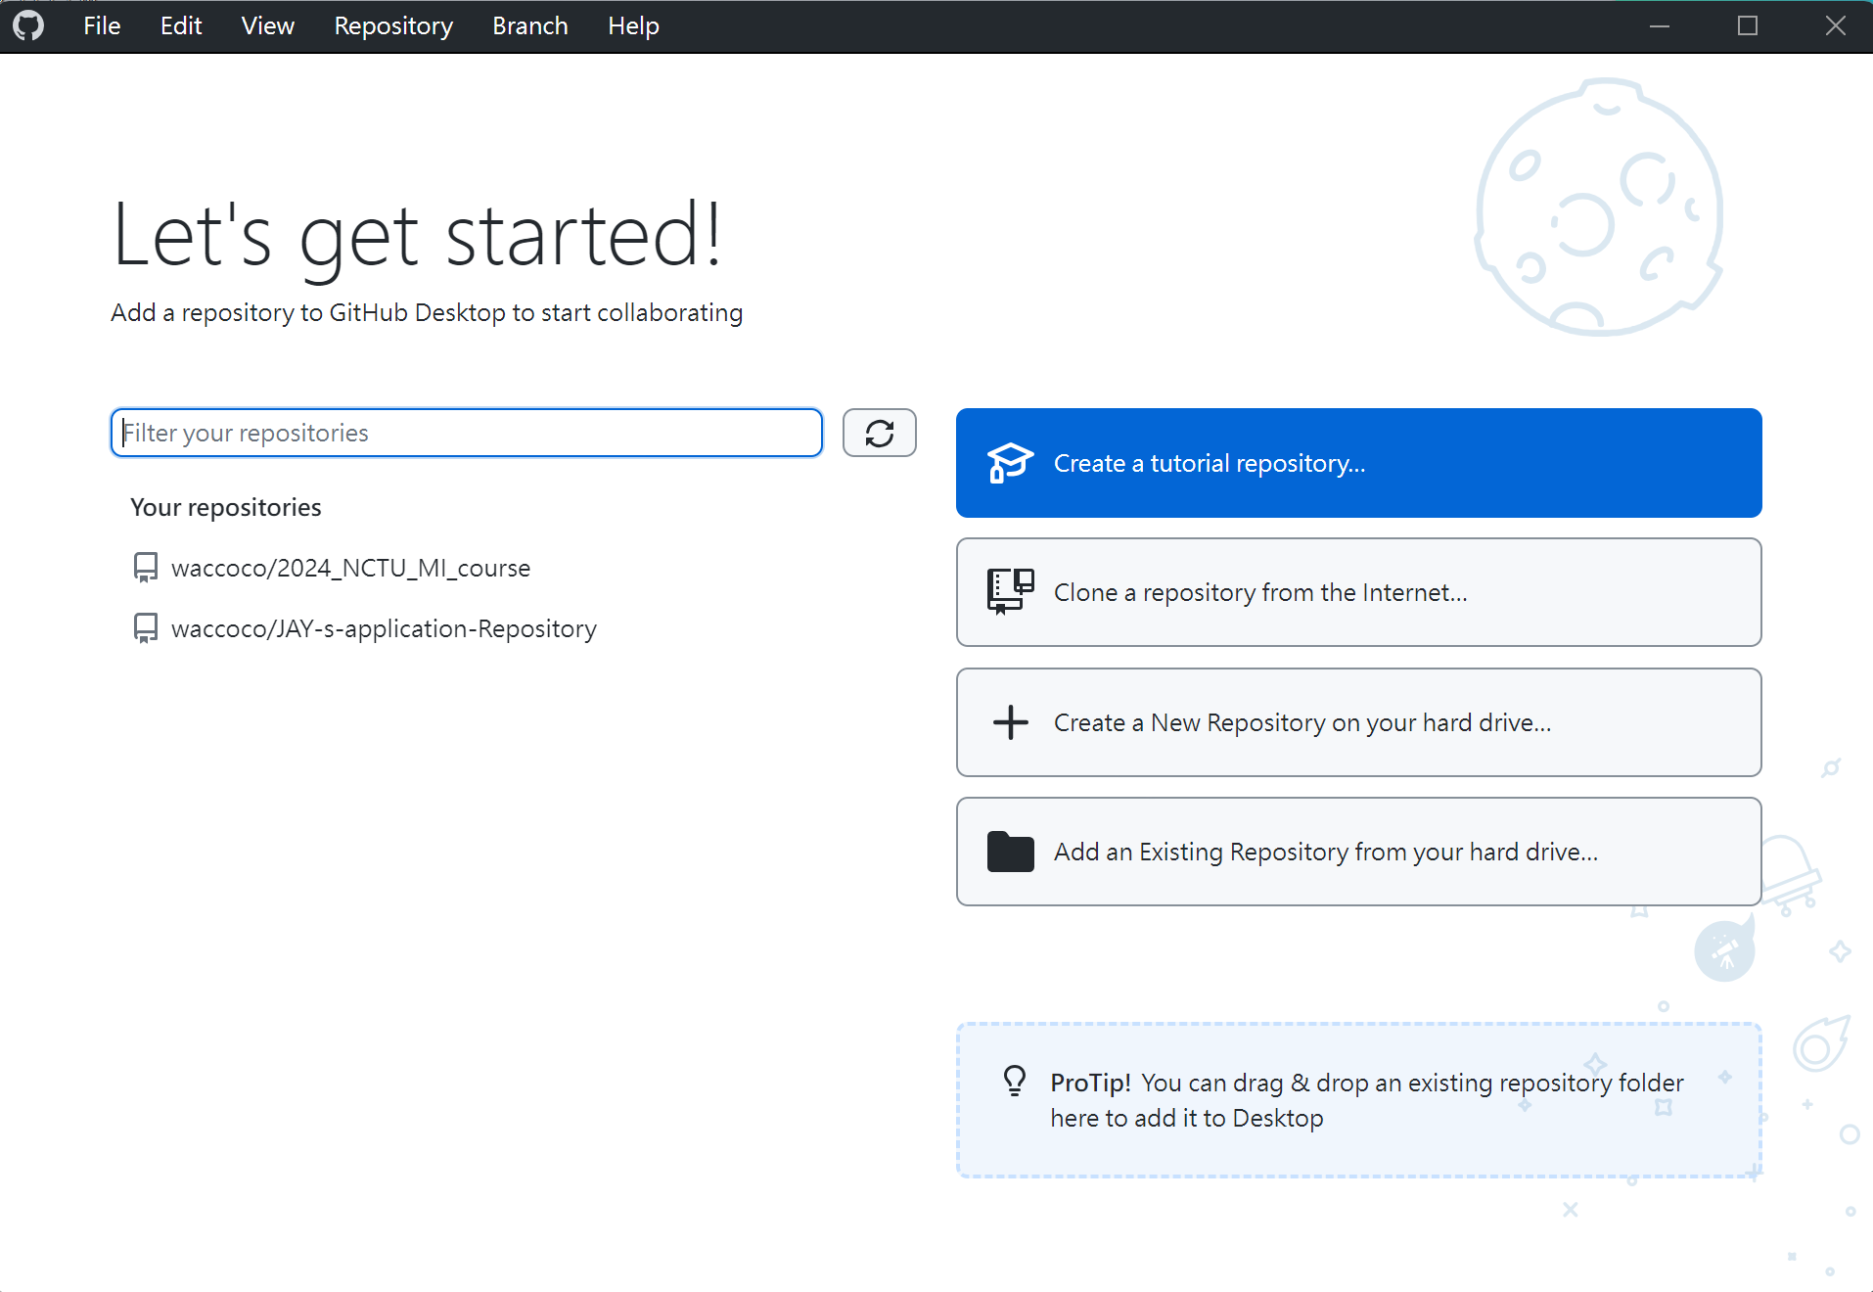
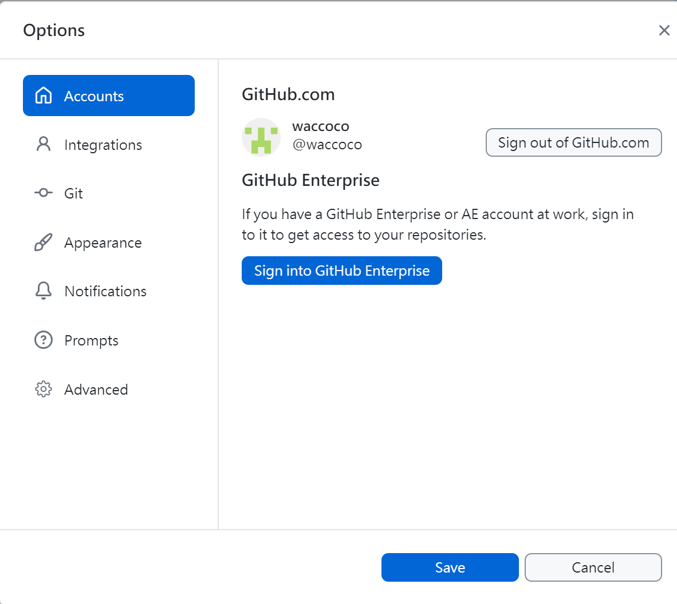

Slide 3
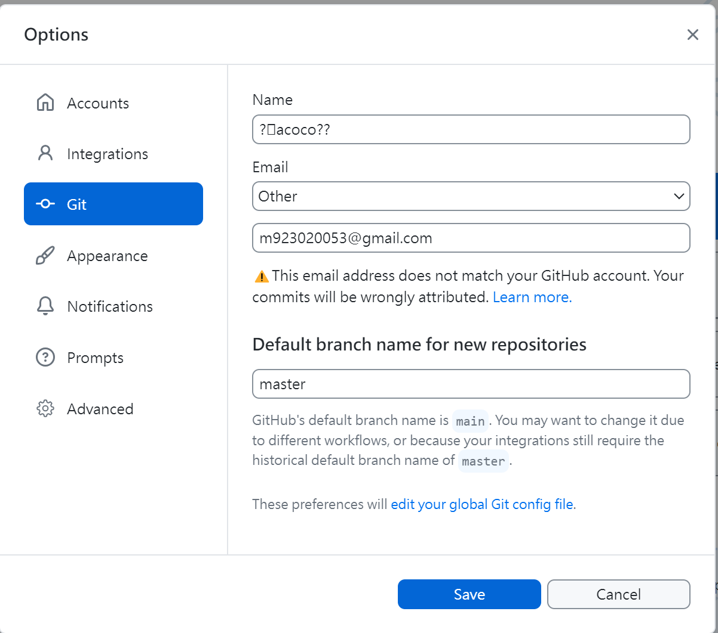
修改為自己的user_name and email

Slide 4
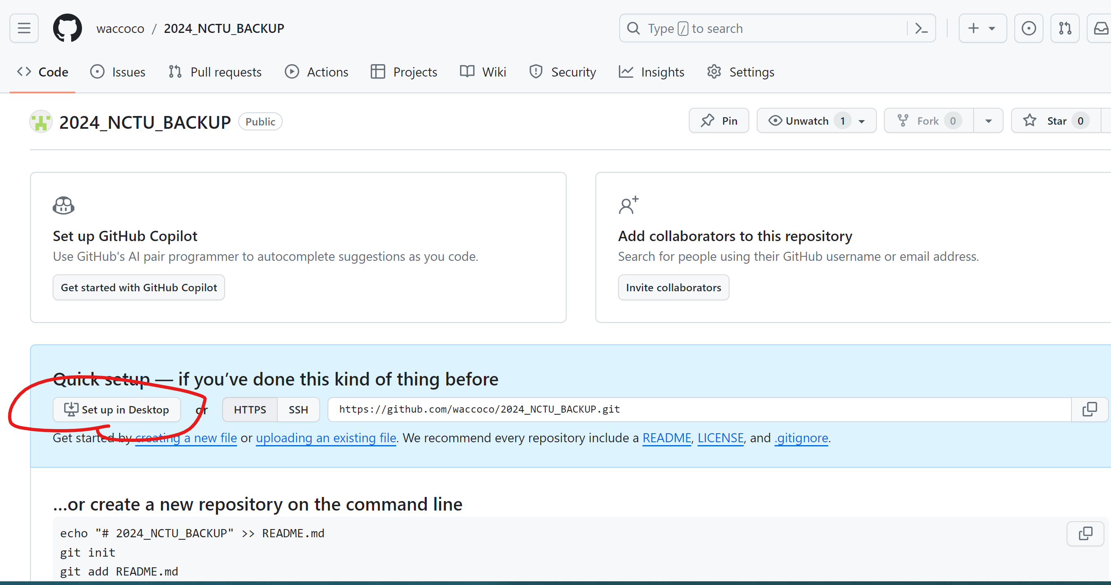
下載別人的Repository，並存成自己的Repository
1. 開啟新的Repository

Slide 5
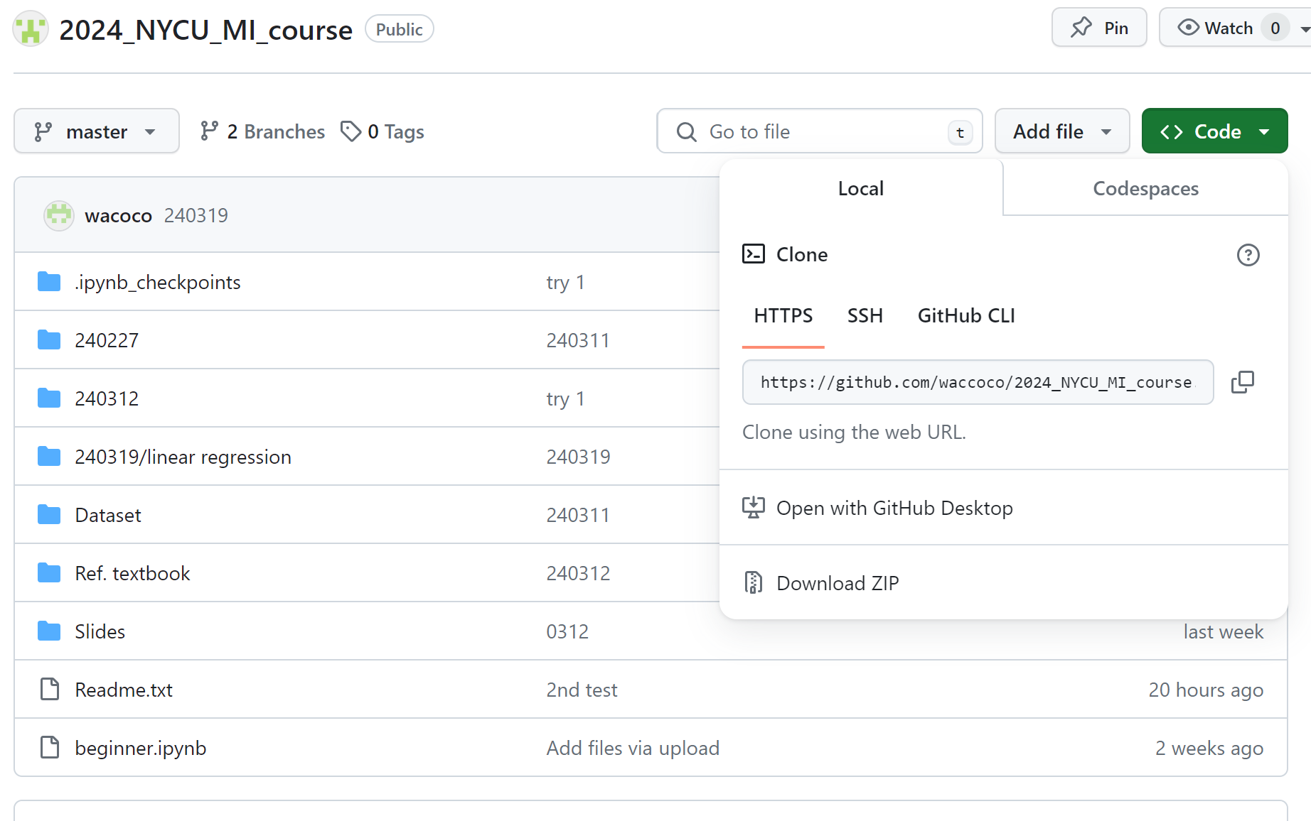
下載別人的Repository，並存成自己的Repository
2. 複製你要下載的連結

Slide 6
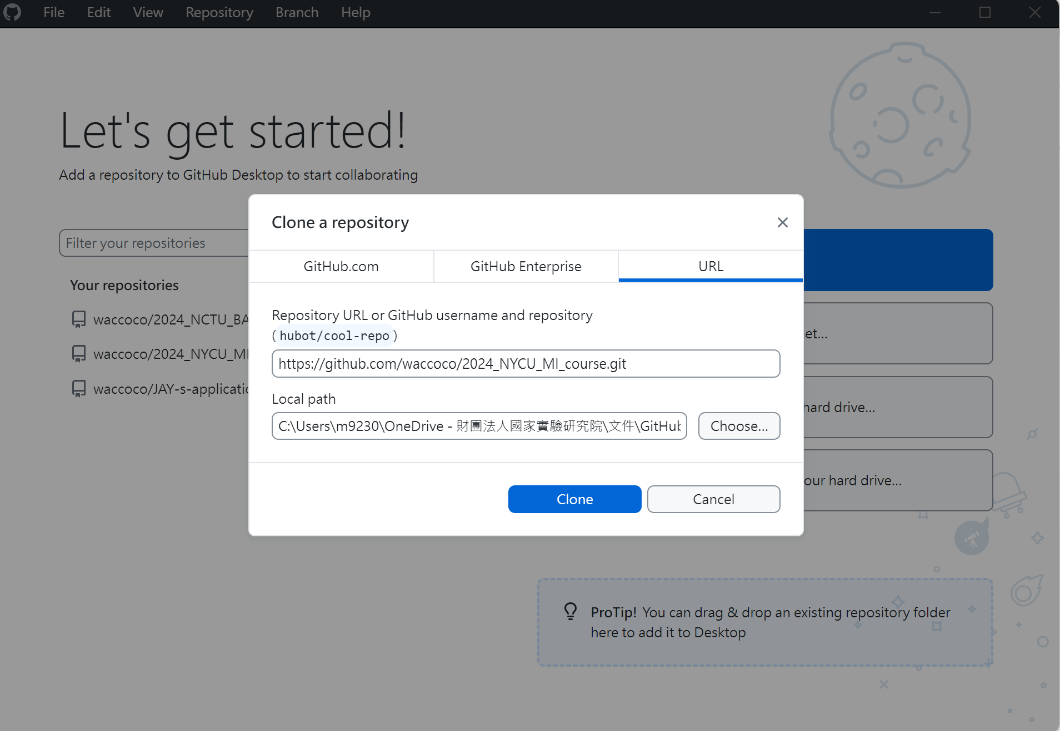
下載別人的Repository，並存成自己的Repository
3. 下載別人的Repository

Slide 7
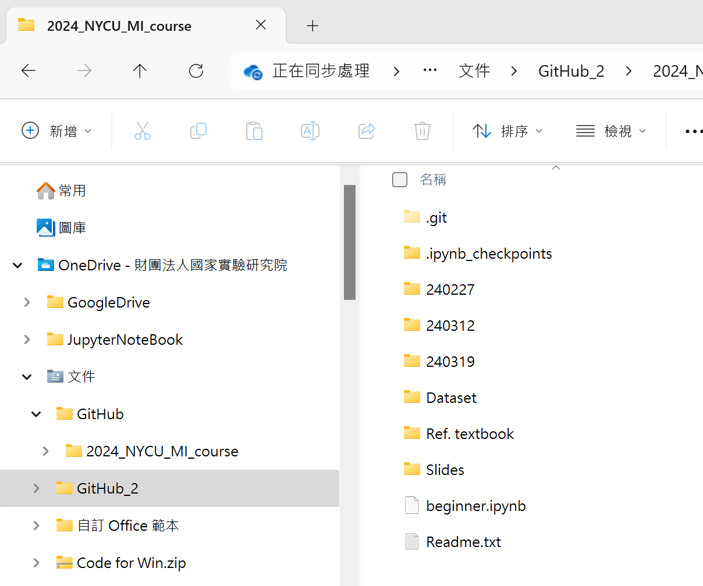
下載別人的Repository，並存成自己的Repository
4. 進入你下載的資料，並開啟隱藏檔

Slide 8
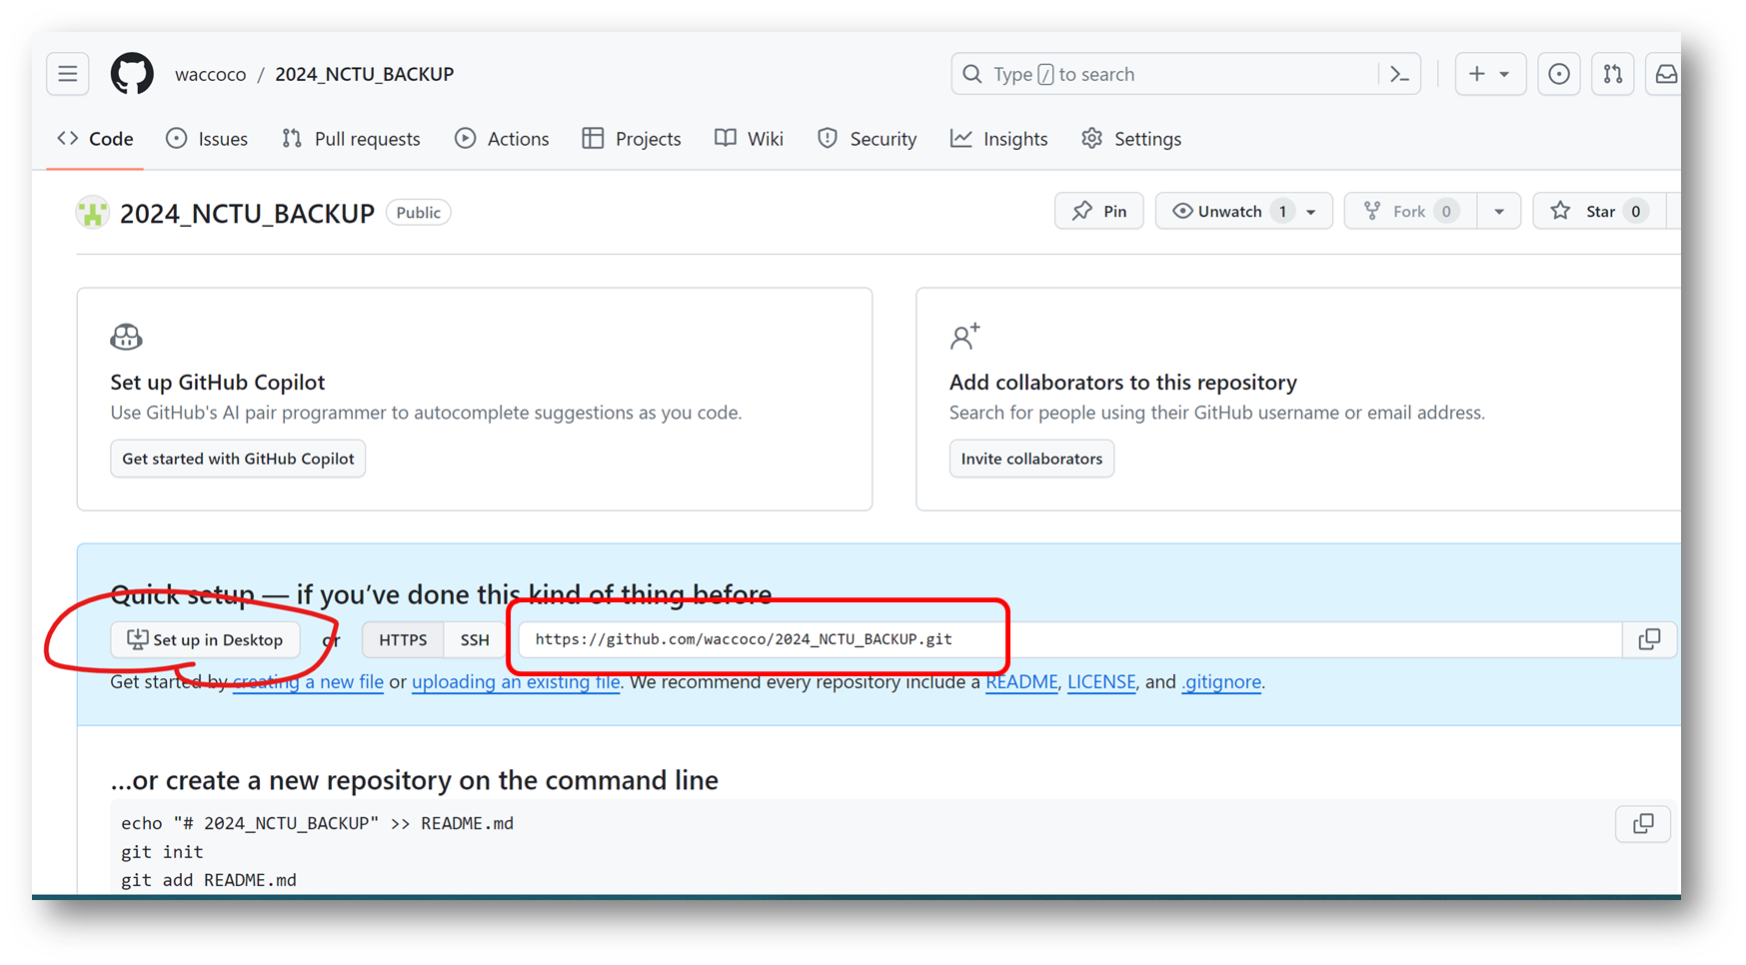
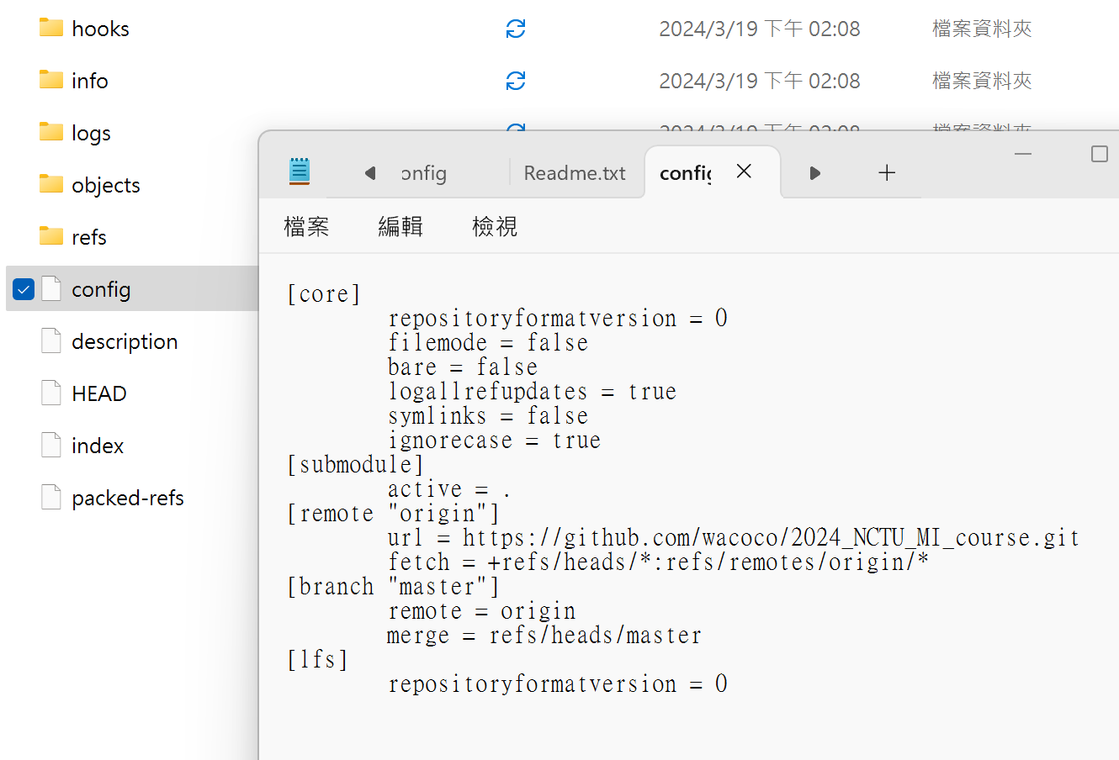
下載別人的Repository，並存成自己的Repository
5. 開啟config，修改url成自己Repository的url
以記事本開啟修改
自己Repository的url
別人的 Repository

Slide 9
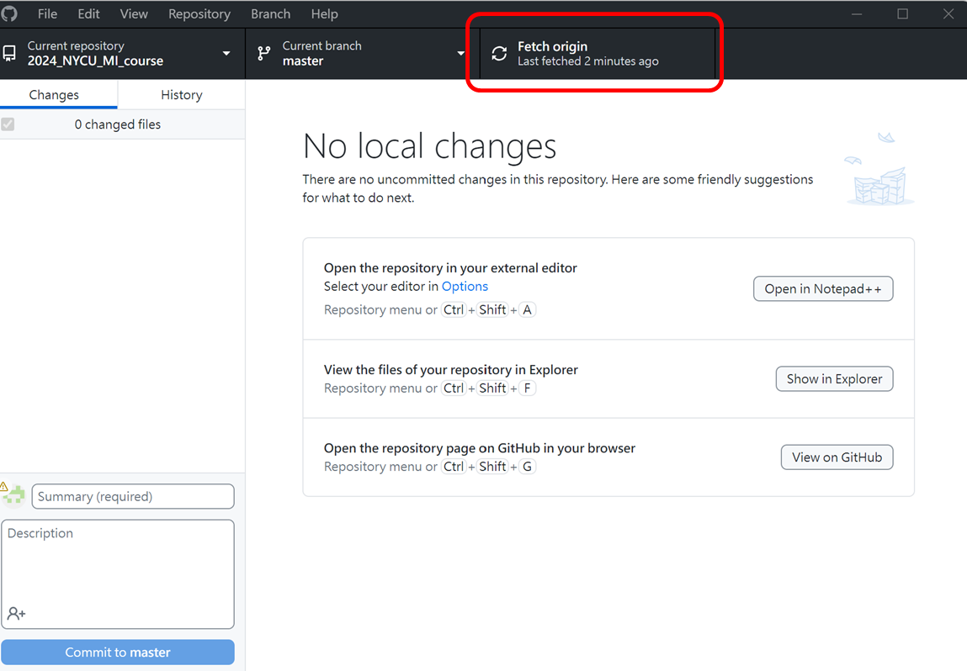
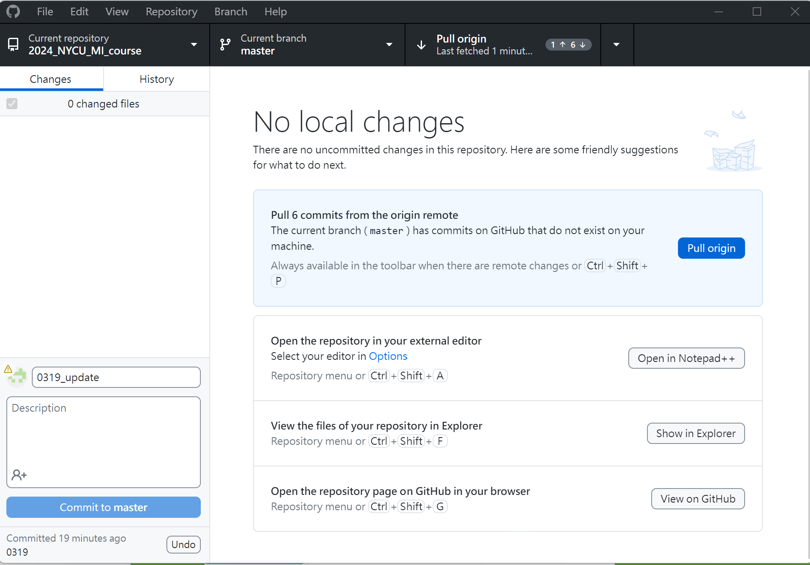
下載別人的Repository，並存成自己的Repository
6. 更新新的設定或程式更新
push
Commit -m

